Slide 1
2024年度绩效考核
报告人：刘峰
探二组
2024.11.19
报告人: 刘峰

Slide 2
目 录
/CONTENT
01
岗位职责
02
本年度工作情况
04
下年度工作计划
03
存在问题
04

Slide 3
01
岗位职责
助理实验师
已入职3个半月

Slide 4
岗位职责
A
掺碲液体闪烁体研制。根据指导完成新型掺碲液闪研制的部分实验工作，协助进行合成溶液的配制以及性能表征
B
协助进行纯化工作，低本底测量方法开发及ICP-MS测量
C
参与实验室建设维护和管理，实验仪器管理维护与使用，实验器材的清洁，相关报销等工作
D
参与江门实验现场液闪罐装时期的质检或值班工作

Slide 5
02
本年度工作情况

Slide 6
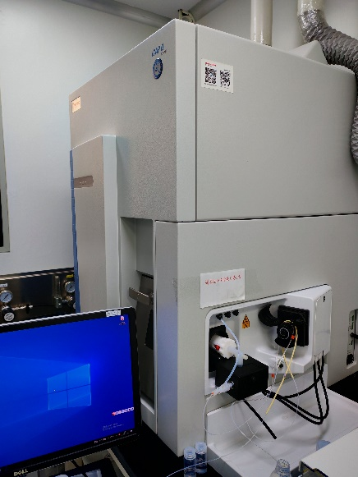
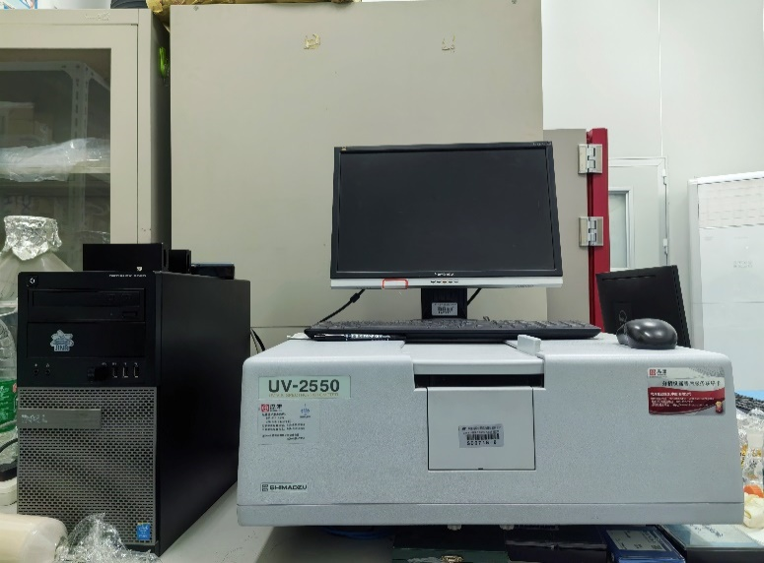
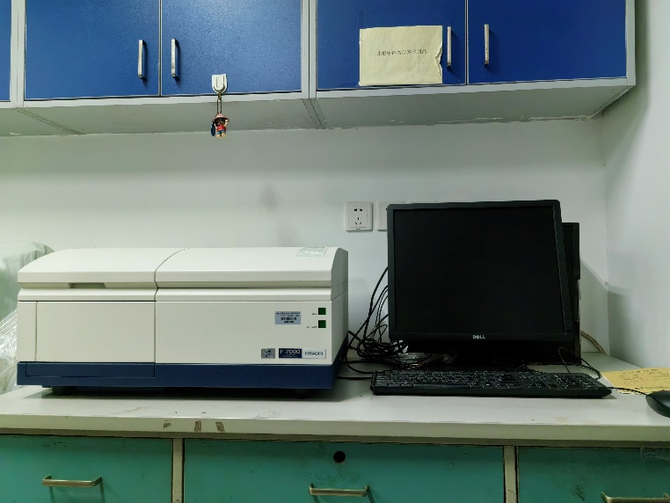
任务完成情况 实验室仪器学习
学习ICP-MS、紫外光谱、荧光光谱仪器的使用
完成入所培训和多学科中心入室培训
ICP-MS
紫外光谱
荧光光谱

Slide 7
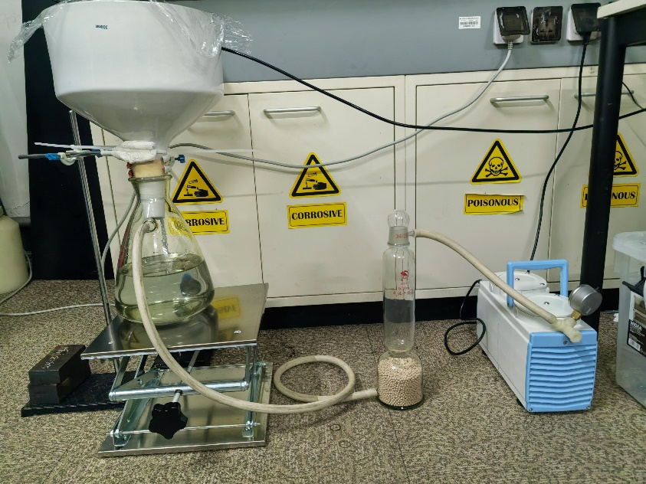
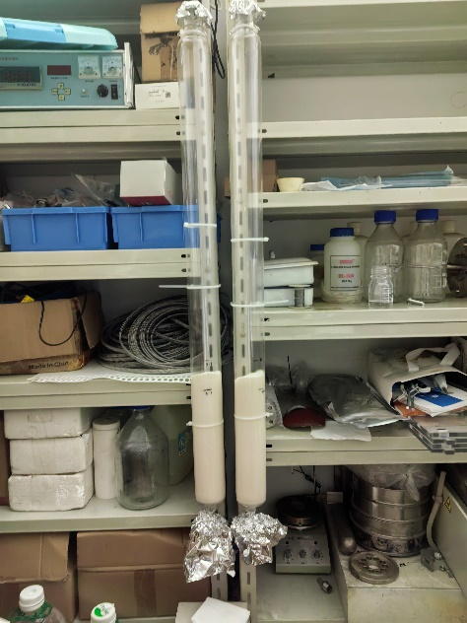
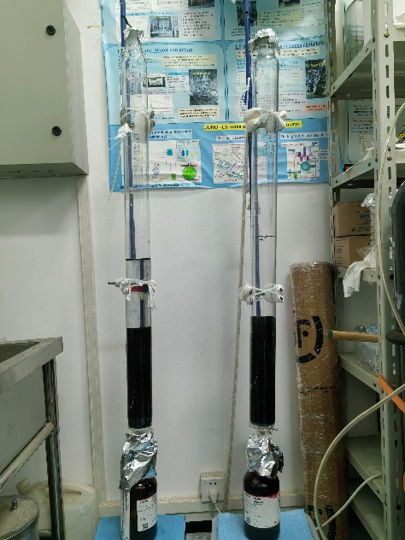
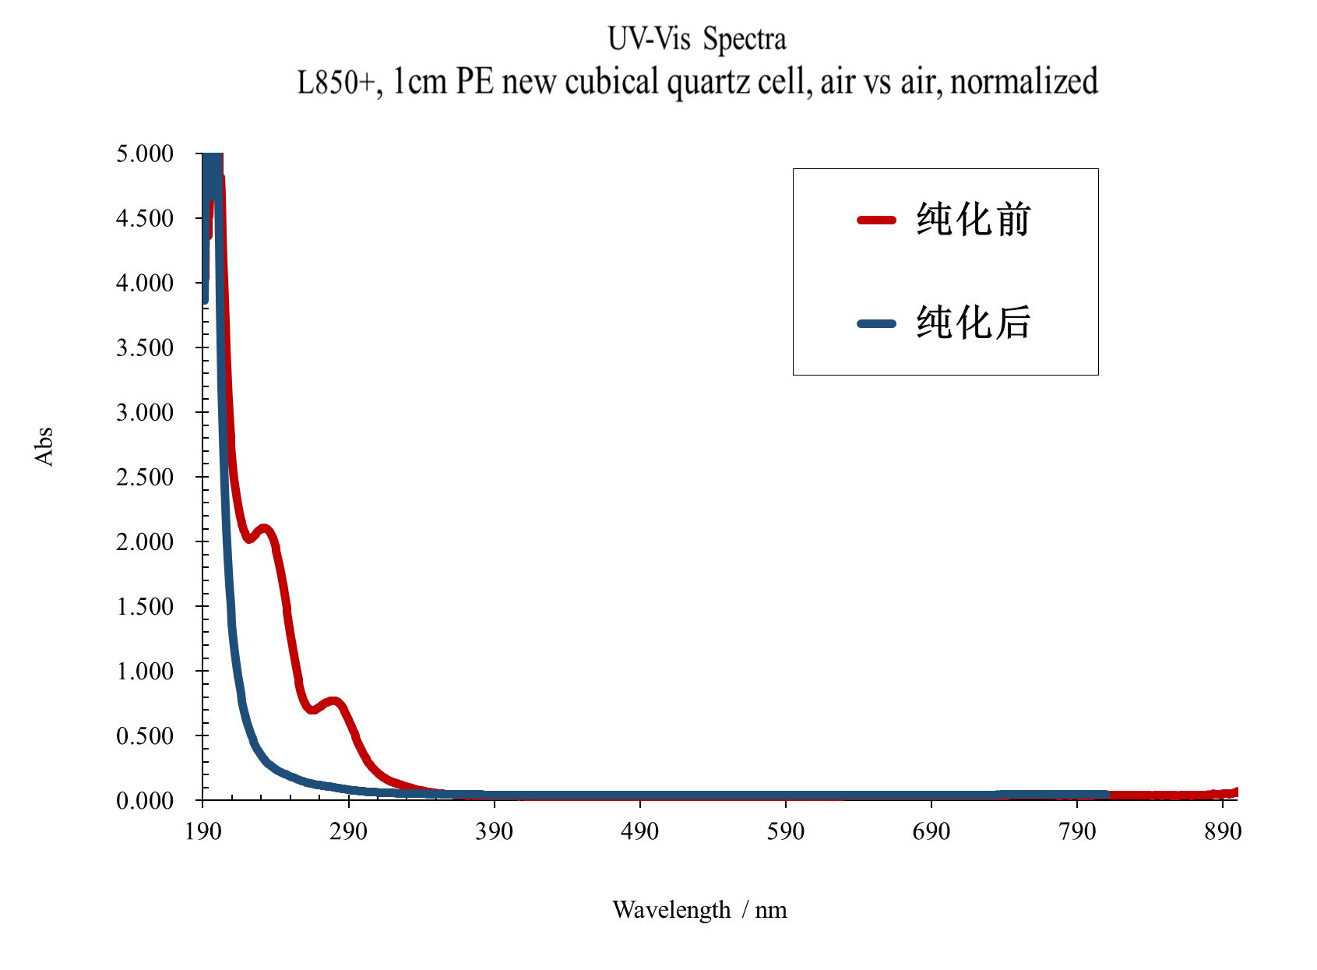
任务完成情况 液闪、己二醇的纯化工作
学习并熟练操作纯化液闪，纯化己二醇的工作
填料前处理
柱纯化1
柱纯化2
纯化效果

Slide 8
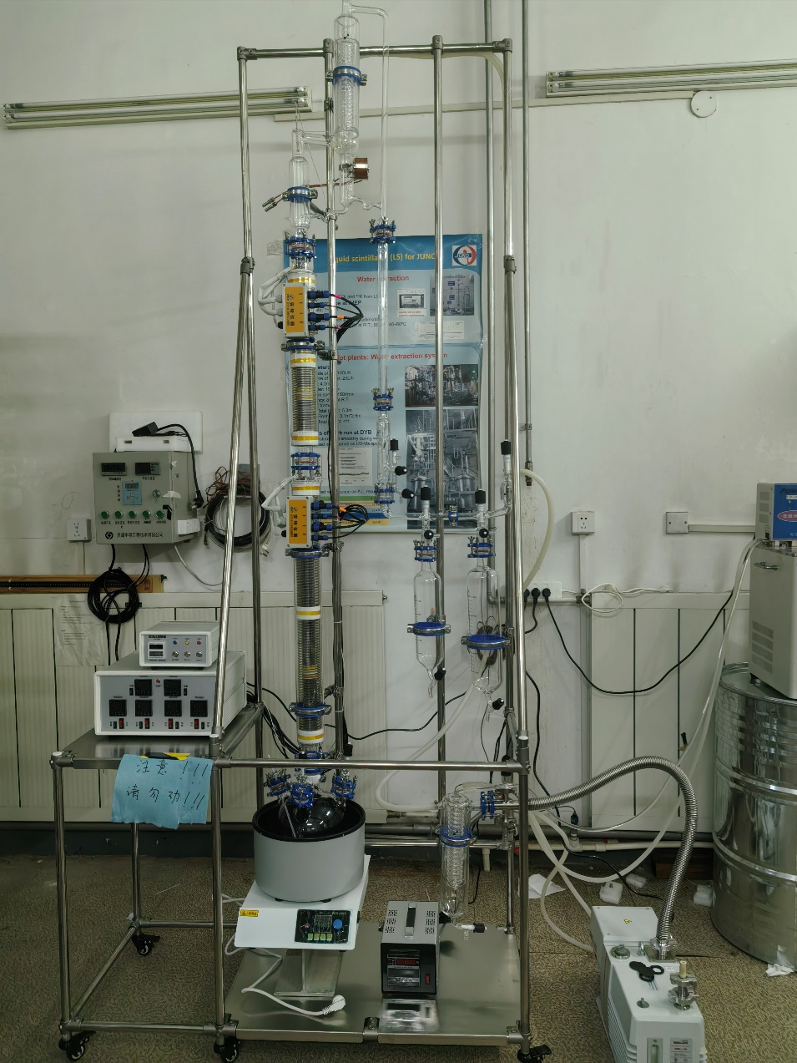
任务完成情况 精馏装置
01
清洗搭建精馏装置
优化精馏系统清洗时间、拆卸安装精馏系统
02
调试并正式使用精馏装置
解决精馏头冷却液循环问题、优化精馏操作
03
整理总结精馏操作

Slide 9
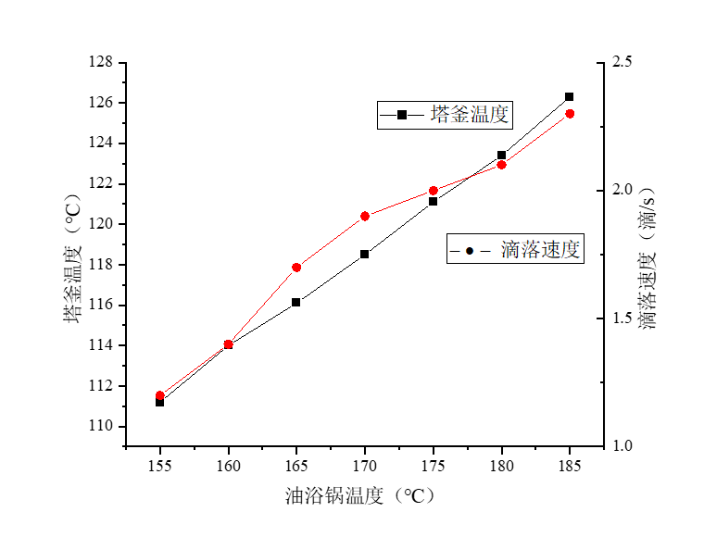
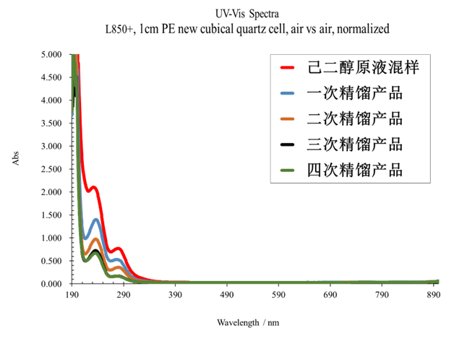
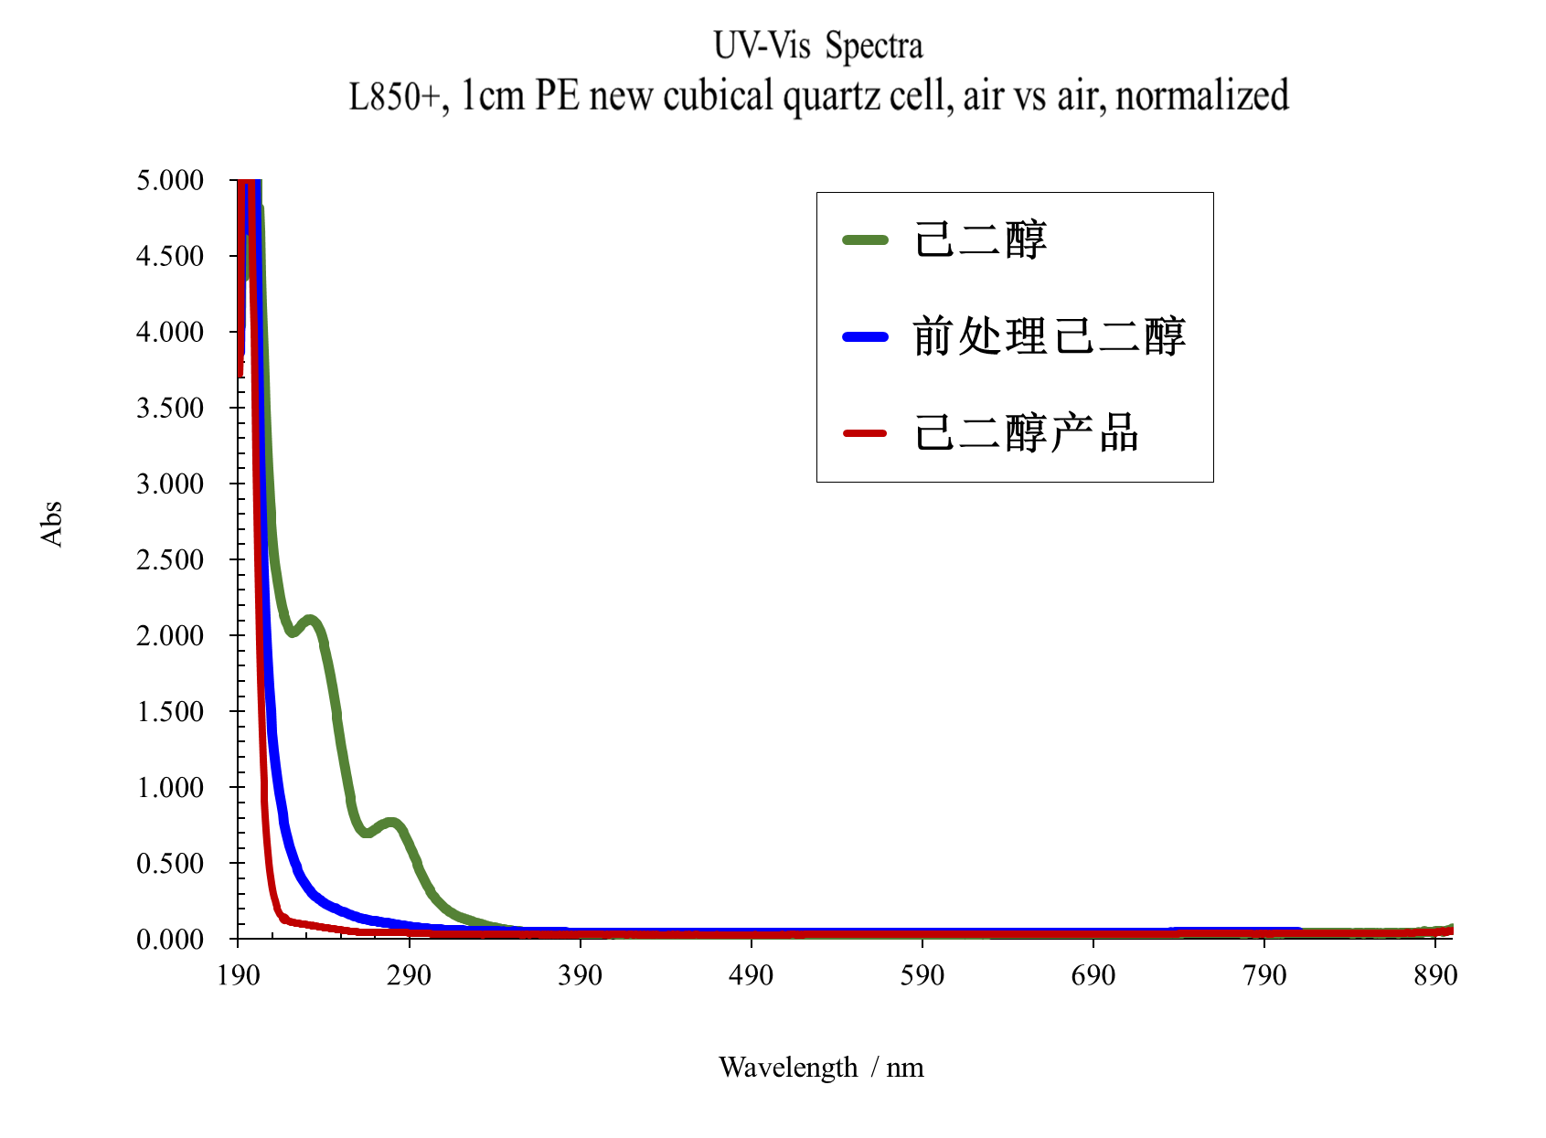
任务完成情况 己二醇精馏实验
确定温度、回流比、精馏次数等己二醇精馏实验条件
熟练掌握己二醇精馏实验
温度实验
多次精馏实验
己二醇产品

Slide 10
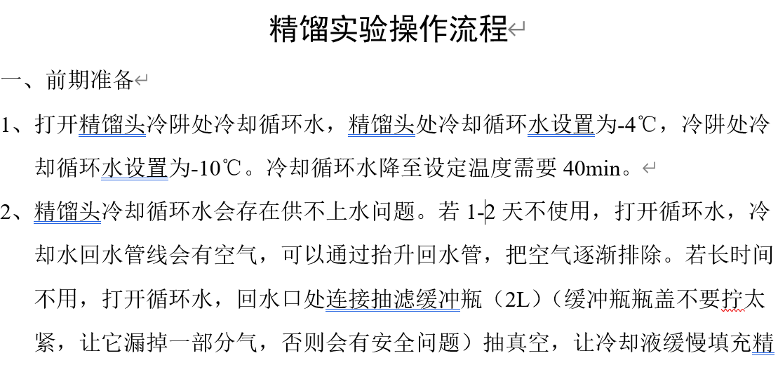
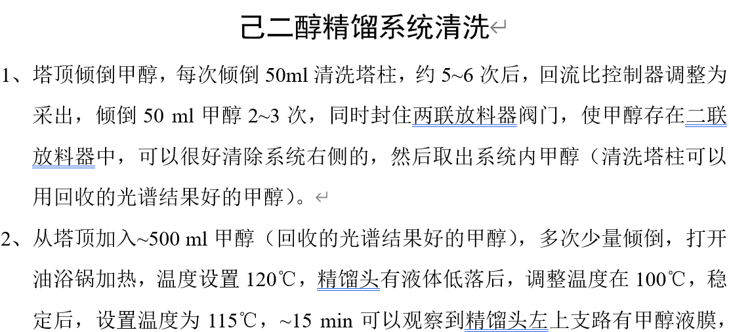
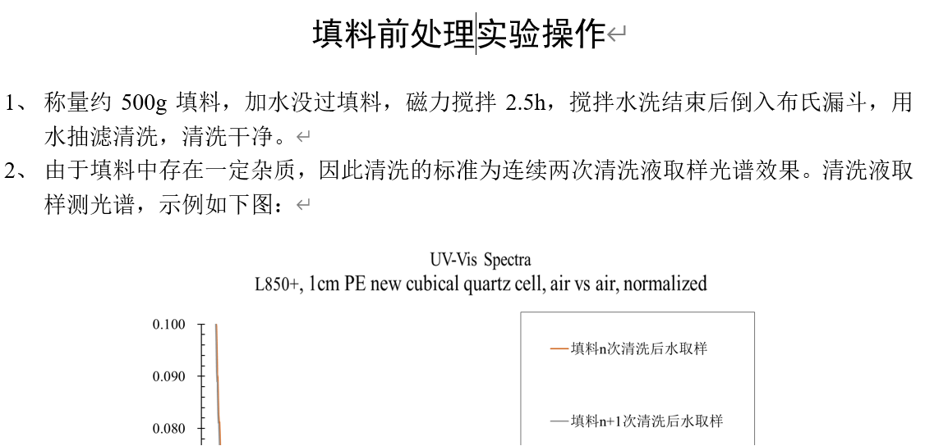
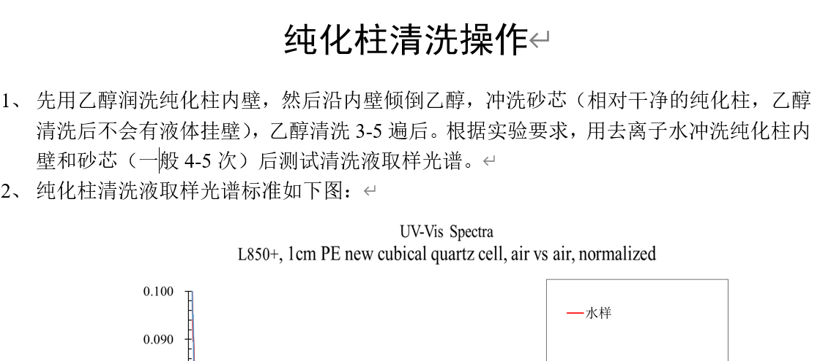
任务完成情况 实验操作标准流程
协助总结制定实验操作标准流程

Slide 11
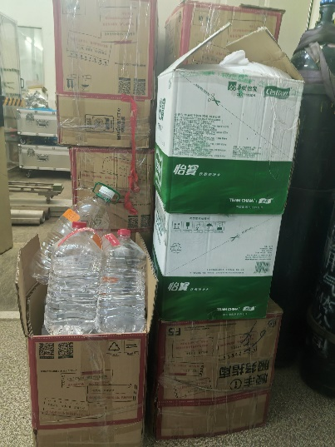
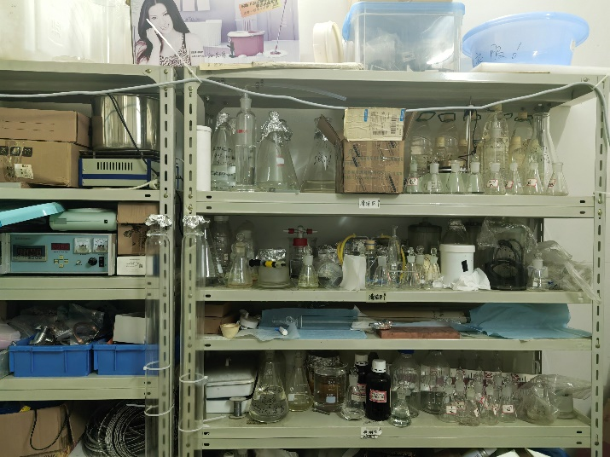
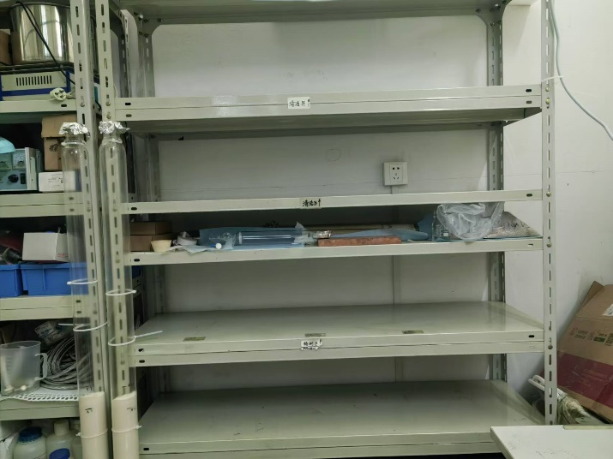
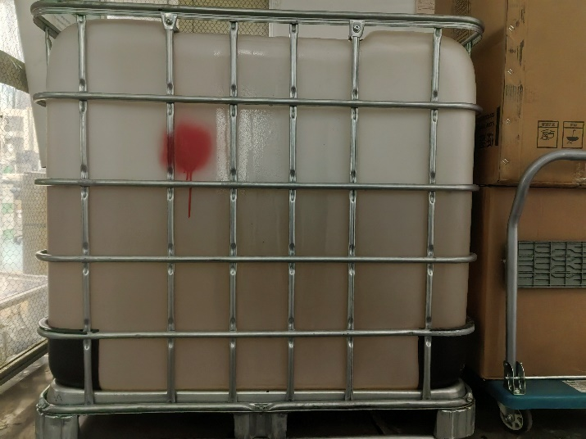
公共服务
整理3号厅中液闪废液(600L)

Slide 12
03
存在问题

Slide 13
存在问题
01
●入室时间短，学习内容多，操作不够熟练；还需多加磨练，统筹安排多项实验
02
●目前重点在实验工作上，文献阅读不足；后期将加强文献阅读及相关调研，更好的为实验工作服务

Slide 14
04
下年度工作计划

Slide 15
下年度工作计划
一
协助完成百公斤量级掺碲液闪的研制工作
二
完成领导交待的其它工作(江门现场值班和质检)
三
学习测量光产额，并承担该部分工作
四
参与新洁净间的建设工作

Slide 16
谢谢各位评委老师

